Slide 1
DCV Simulation
최재민

Slide 2
Scintillator EJ-200
사용된 Scintillator EJ-200의 spec은 왼쪽의 표와 같다.
사용된 특성
Material
Composition, Density(1.023g/cm3)
Scintillation Process
Scintillation efficiency(10,000/1MeV), Decay time(2.1ns)
Cerenkov Process
Refractive index(1.58)
Absorption Process
Light attenuation length(380cm, 2*20*200cm3의 scintillator 기준 – need to be optimized)
사용하지 못한 특성
Rise time(0.9ns) in Scintillation

Slide 3
EJ-200 Emission spectrum
이번 Scintillation process 에서 신경 썼던 부분은 발생되는 photon의 파장과 에너지를 어떻게 결정하느냐였다.
Emission sepctrum에서 Amplitude는 광자의 에너지 비를 뜻한다.
Scintillation process로 발생되는 총 에너지가 100이라고 생각한다면, 총 에너지 중 Amplitude의 분율(이 경우 총 합이 8.76이므로 약 11)에 해당하는 만큼 에너지가 420nm의 광자가 발생한다.

Slide 4
Scintillator Simulation
Scintillation yield 100/MeV (실제론 10000/MeV이지만 위의 Simulation에서는 Detector의 부재 등으로 인해 사라지는 photo의 수가 적어 계산이 오래 걸리기 때문에 이를 간략히 하기 위해 100/MeV로 설정)

Slide 5
WLS-Fiber Y-11
사용된 WLS-Fiber Y-11의 spec은 왼쪽의 표와 같다.
사용된 특성
- Core
Composition, Density, Absorption spectra, Emission spectra, Refractive index
Cladding
Refractive index
Simulation을 통해서 확인해야 하는 특성
- Transmission Loss

Slide 6
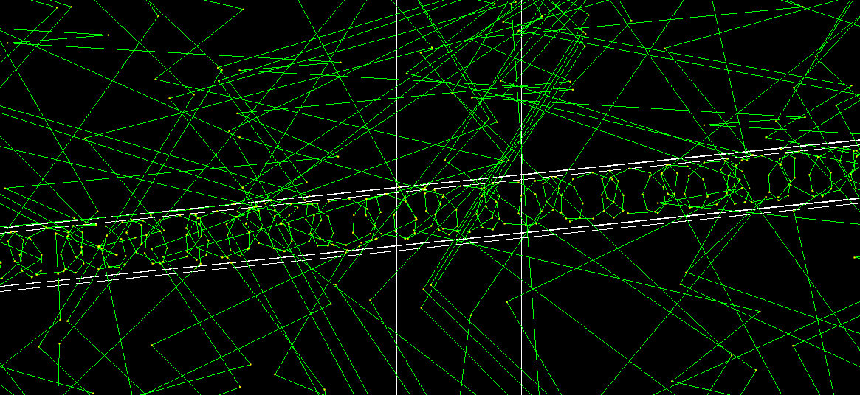
Put the WLS-fiber
Scintillation yield 10/MeV 으로 했을 때의 Simulation 결과

Slide 7
Geant4 동작방식
Geant4는 beam이 지나가면서 Scintillator에 에너지를 남기는 것으로 시작한다.
그 후, Scintillator에 남겨진 에너지와 기입된 Scintillation proces를 바탕으로 photon을 발생시키고, photon 하나 하나를 따라가며 simulation을 하고 이를 저장(Analysismanager)하게 된다.

